Slide 1

易背APP
基于Android轻量级背词APP
Android期末大作业答辩ppt
Each day is a new beginning Seize new opportunities from now on Each day is a new beginning Seize new opportunities from now on Each day is a new beginning Seize new opportunities from now on
主讲人：2019020800238王烨雯
组员：2019020800185沈雅雯
2019020800234王欣妤
2019020800239王依诺

Slide 2

目录
01
概述
02
功能展示
03
优势与劣势
04
未来发展方向

Slide 3

+
01
概述
APP介绍

Slide 4

开发灵感
随着英语在国际间交流中的地位越来越重要，学习英语就成为了一种刚需。而学习英语最基础的内容就是单词，想要高效背诵单词只能通过不断复习，记忆。易背就是一款专门帮助我们拥有自己的单词本，轻松记忆英语单词的APP。

Slide 5
开发目的
开发工具
帮助用户利用碎片化时间，私人定制单词本，轻松背单词
Android Stdio
易背APP
APP定位
目标客户
轻量级记单词APP
对英语学习有困难的学生、英语方面从业人员、考研党、四六级党

Slide 6
+
02
功能展示
通过模拟器界面展示APP功能

Slide 7
功能一览
难词多记
将长词、难词记录到数据库中，方面重点记忆
录入单词
将自己不会的单词英文和翻译录入词库中
个人中心
修改密码，每日新闻，关于我们，联系我们
登录与注册
通过输入用户名和密码登录或注册账户，进入APP
查询单词
在单词库中查询自己想要了解的单词
背诵与复习单词
通过点击按钮切换来背诵和复习单词

Slide 8
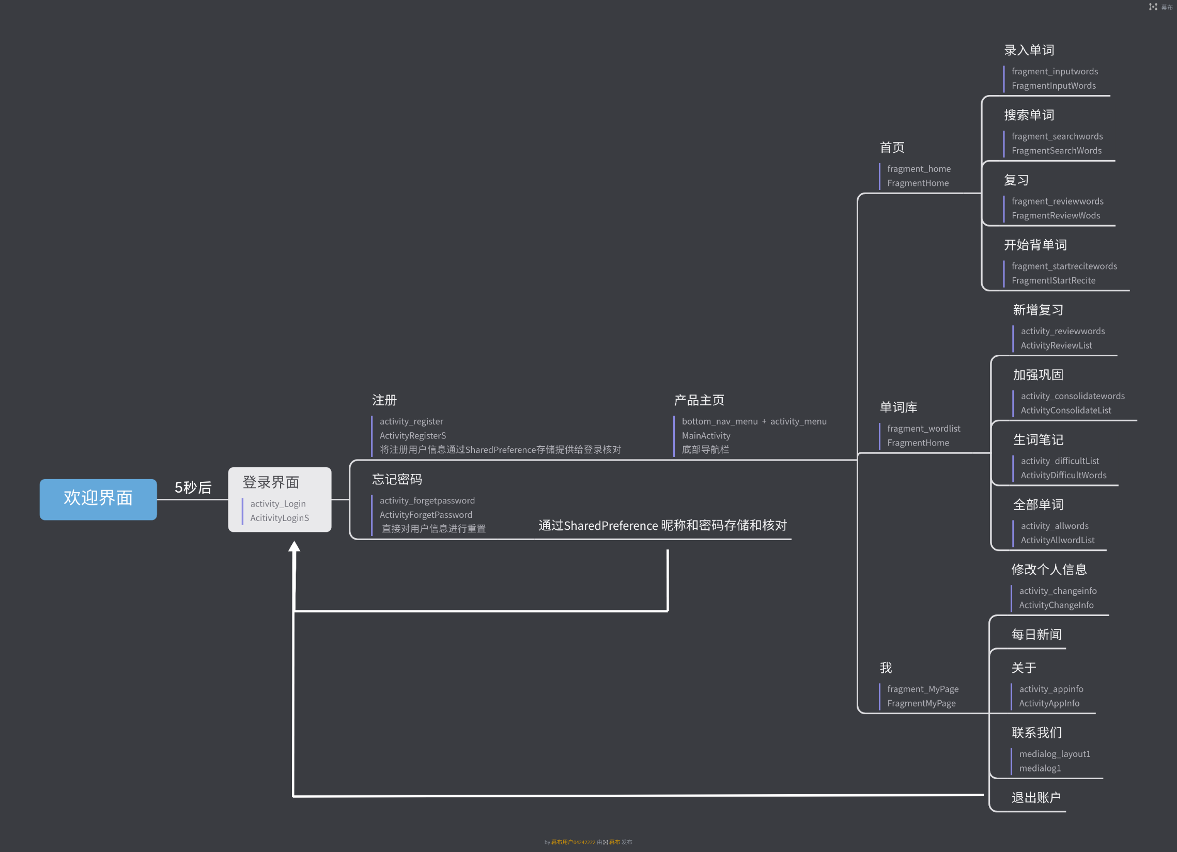

Slide 9
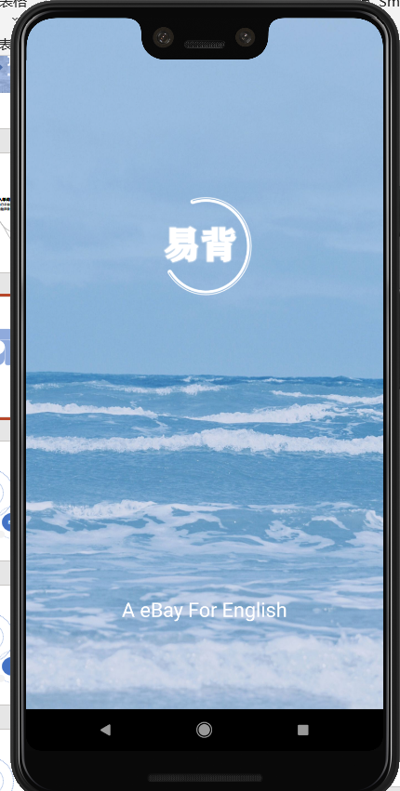
首界面
易背对用户进行最直接的操作指导，所选即所得，通过简单的点击、滑屏即可进行所需操作，页面直连没有啰嗦，非常直观快速，提高了APP的使用效率，随时随地都可以开始背单词。
简约蓝让整个App变得十分清新，让人有打开的欲望。

Slide 10
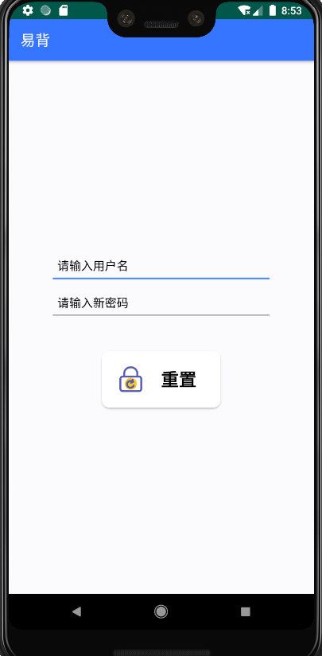
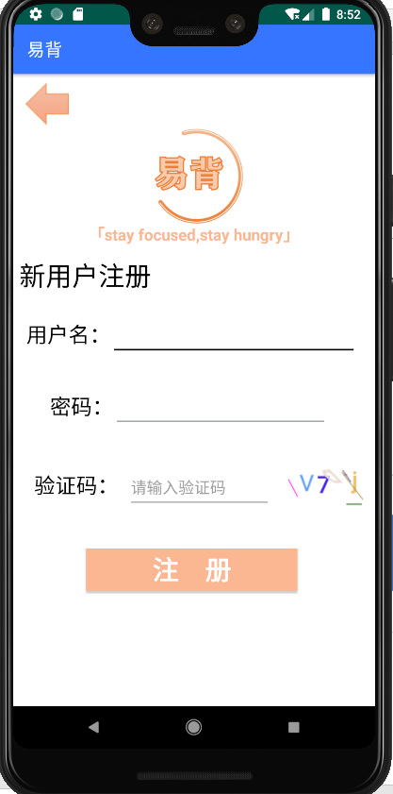
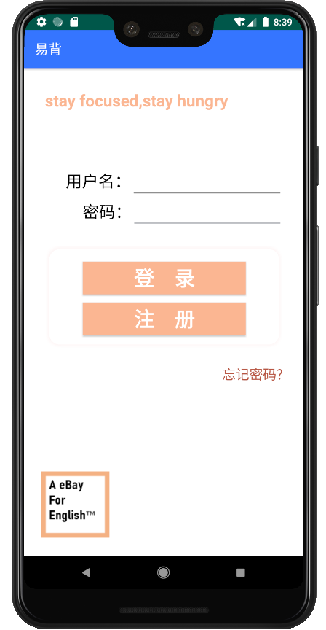
登录与注册
输入用户名
与密码
登录
注册
忘记
密码

Slide 11
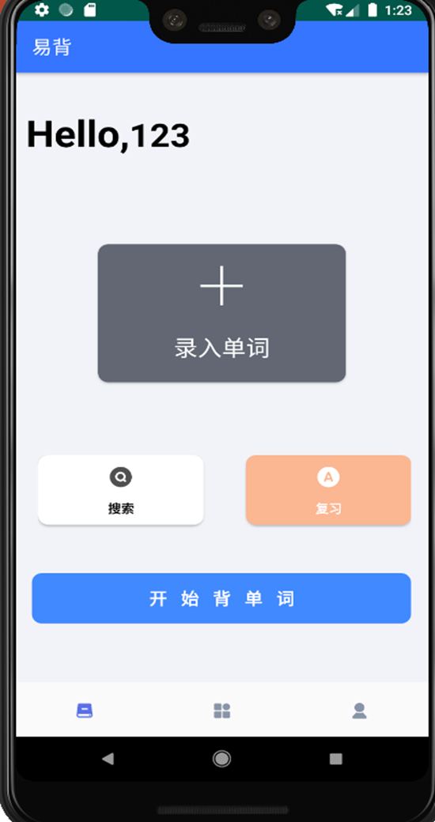
首页
录入单词
搜索
复习
开始
背
单词

Slide 12
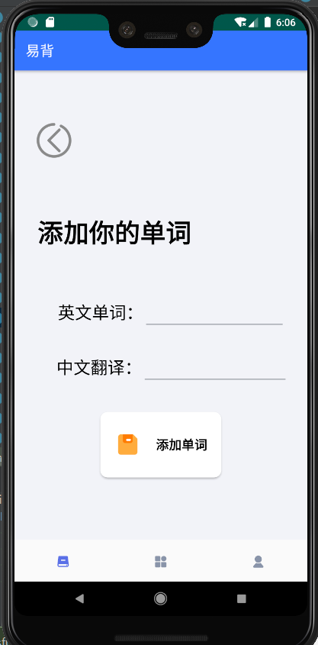
录入单词
录入单词
英文
中文
添加

Slide 13
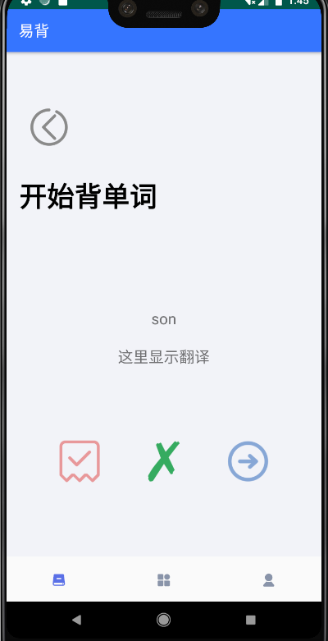
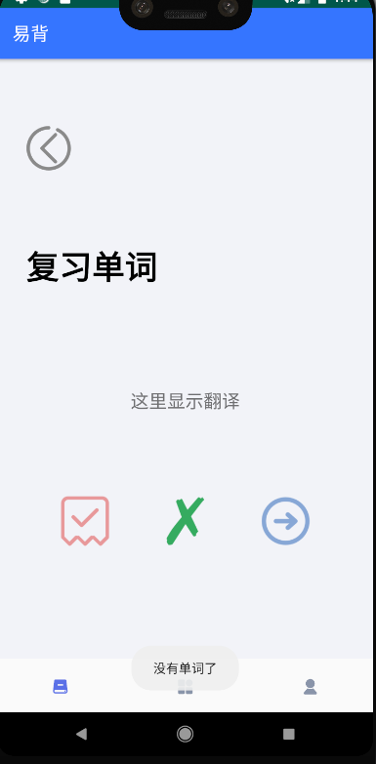
背诵与复习
背诵与
复习
认识
下一个
不认识

Slide 14
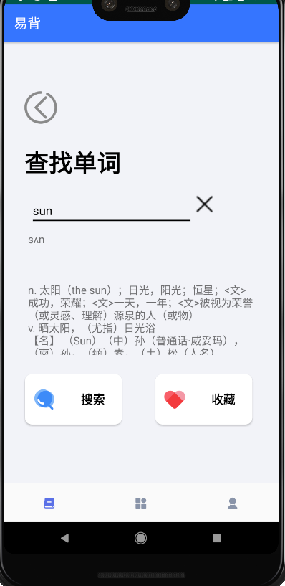
查询单词
输入单词
搜索
收藏
返回

Slide 15
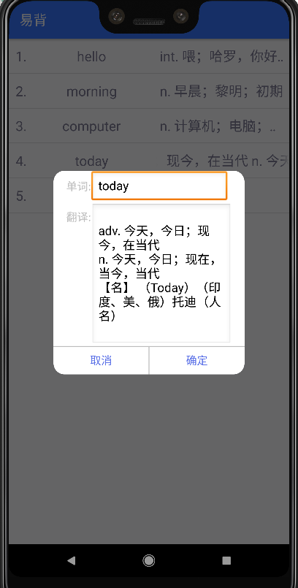
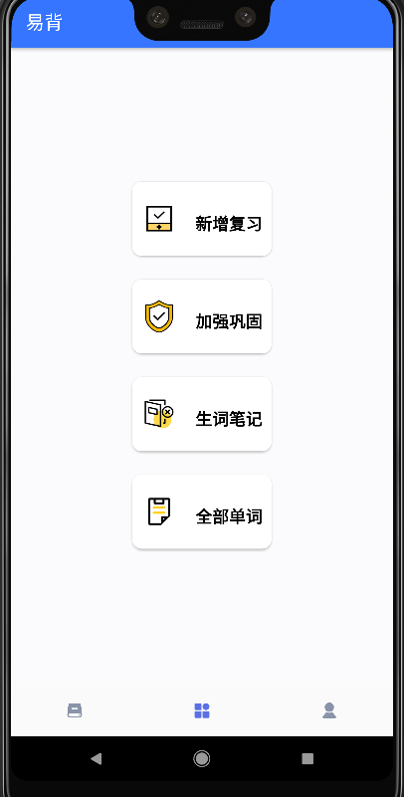
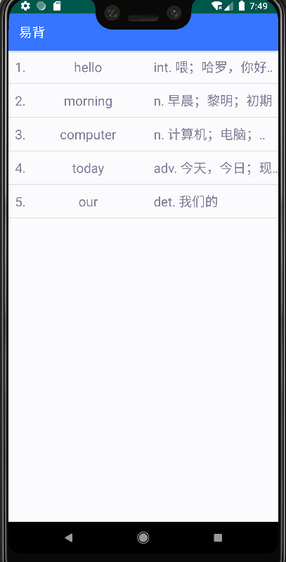
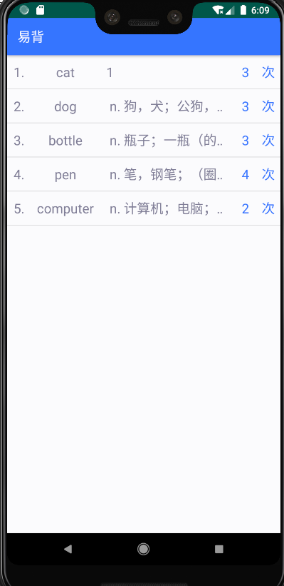
单词本
新增复习
加强巩固
生词笔记
全部单词

Slide 16
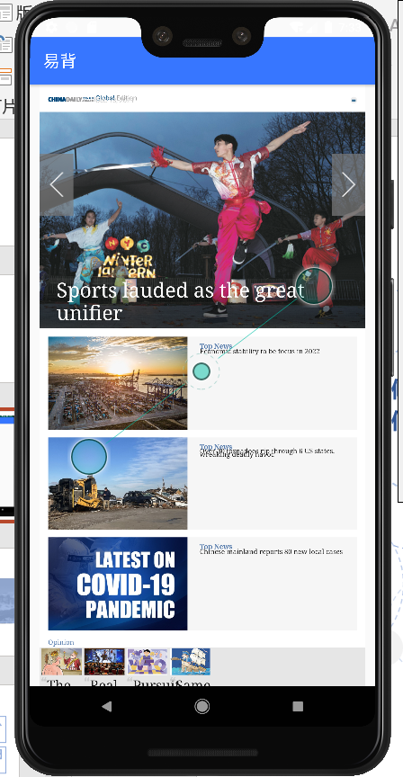
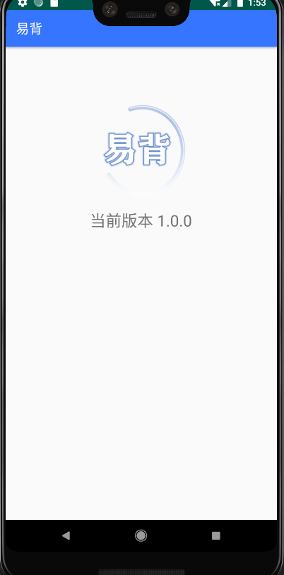
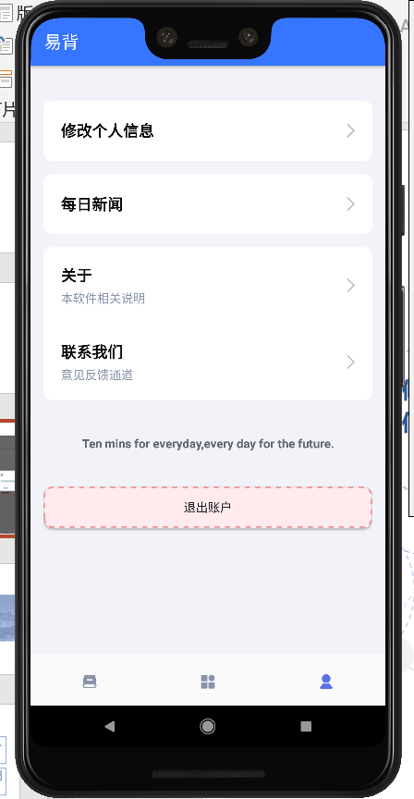
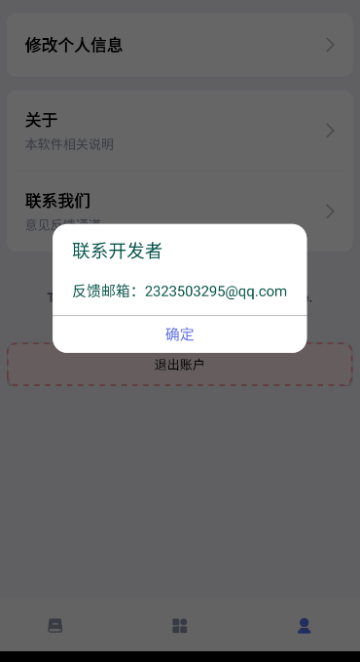
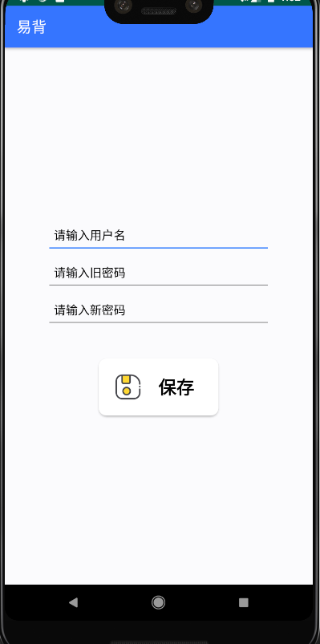
个人中心
每日
新闻
修改个人
信息
关于
我们
联系
我们
退出

Slide 17
+
03
优势与劣势
分析易背APP的优势与劣势

Slide 18
优势
占用内存小
界面简洁
轻量级记词APP，占据内存小，对手机性能要求较低，兼容性好。
方便直接记忆单词，提高记忆效率
操作简单
个性化强
容易上手，即使对手机操作不熟悉的人也能很快了解使用方法
可自行形成单词本，形成独特适合自己的背单词技巧。

Slide 19
劣势
1、
2、
01
02
记忆形式单一，未能联系图片例句，形成多样的联想记忆。
缺少记忆后的练习与运用。
04
03
3、
4、
单词和词组间没有组建联系，降低记忆效率。
功能相对简单，界面结构单一。

Slide 20
+
04
未来发展方向
从APP的优劣势看未来发展方向

Slide 21
不同层面的发展方向
优化界面
优化各个功能模块，使界面更加美观
添加单词的使用方法
在背诵单词时给出单词的使用方法和例句
添加读音功能
在背诵单词时自动播放单词读音
增加单词配图
图形化提高记忆
扩增数据库
使用更高效的数据库，减少用户录入次数，建立词组与单词的连接

Slide 22
小组分工
2019020800238
2019020800234
设计思路、框架结构
UI设计、具体功能实现整合
答辩陈述
设计思路、框架结构
PPT制作
王烨雯
王欣妤
2019020800239
2019020800185
设计思路、框架结构
PPT制作
王依诺
沈雅雯
设计思路、框架结构
PPT制作

Slide 23
2021
感谢观看 THANKS
Android期末大作业答辩ppt
Each day is a new beginning Seize new opportunities from now on Each day is a new beginning Seize new opportunities from now on Each day is a new beginning Seize new opportunities from now on。

